Slide 1

USOS DE CANVA
FERGIE AMEYALI HERNANDEZ BARRIOS
1-A
CINDY ESCOBEDO HINOJOSA

Slide 2
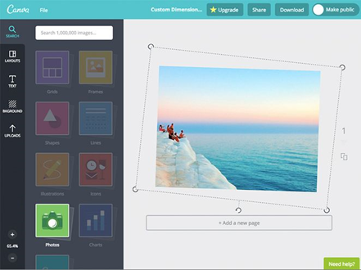
Enderezador de fotografías: coloca tus imágenes perfectamente rectas

Slide 3
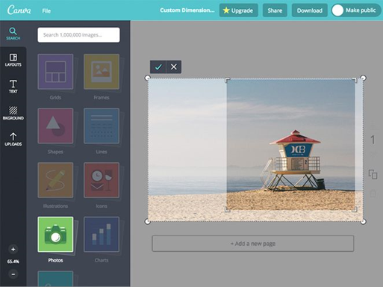
Recortador de imágenes: consigue un encuadre perfecto y una composición magistral

Slide 4
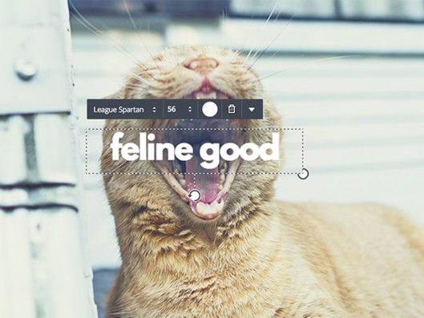
Añade texto a tus fotos: narra una historia con cada imagen

Slide 5

Globos de diálogo: deja que tus fotos hablen por ti

Slide 6
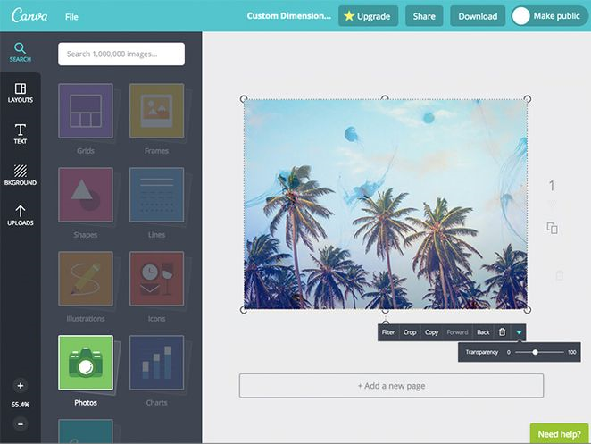
Atenúa delicadamente tus fotos con nuestra herramienta de transparencia

Slide 7
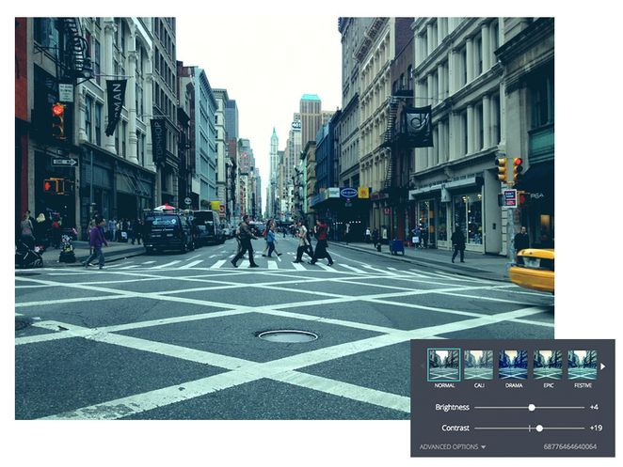
Embellecedor de fotos: realza cualquier fotograma

Slide 8
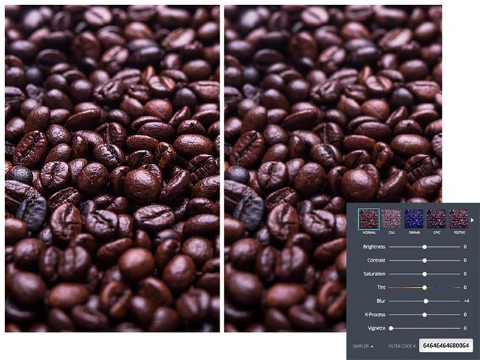
Desenfoque fotográfico: dale un toque artístico a tus imágenes

Slide 9
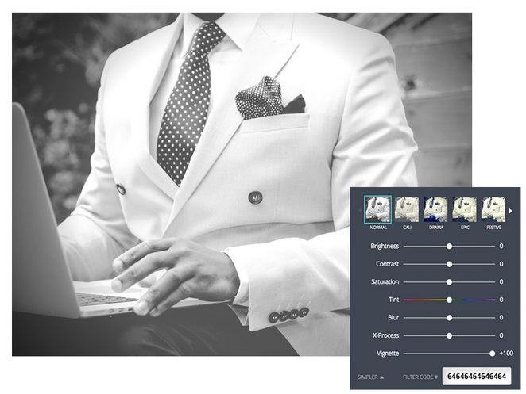
Efectos viñeta: confiere a tus imágenes un estilo vintage

Slide 10
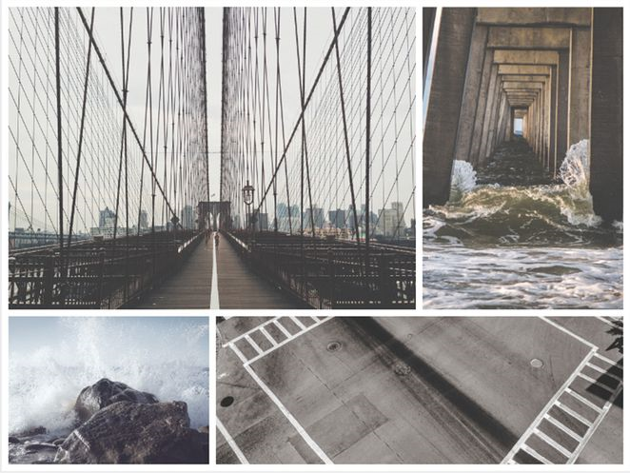
Cuadrículas de diseño: ¿buscas inspiración para un diseño? Prueba con una cuadrícula

Slide 11
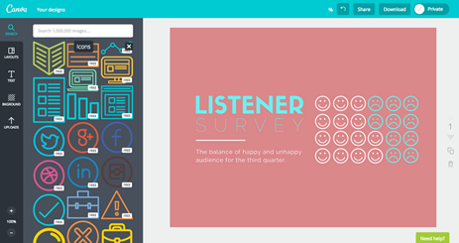
Iconos gratuitos: complementa tus diseños con las líneas nítidas de nuestros iconos

Slide 12
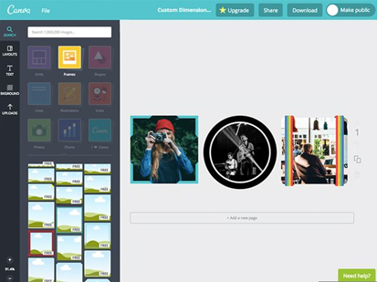
Marcos fotográficos: adorna y enmarca tus recuerdos

Slide 13

Etiquetas: amplifica tus imágenes con unas etiquetas sorpresa

Slide 14

Insignias: crea una magnífica insignia con Canva

Slide 15
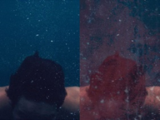
Aporta textura: crea nuevas sensaciones y texturas con nuestra librería de imágenes

